Slide 1

Программа повышения квалификации
Тестировщик программного обеспечения
Итоговый проект на тему: “Комплексное тестирование платформы «Bumbleby»”
Выполнил: Игин Д.Ю.
Преподаватель: Гриненко В.В.
2022 год

Slide 2
СОДЕРЖАНИЕ
Введение в тестирование ПО
Классификация тестирования ПО
Тестовая документация
Техники тестирования ПО
Инструменты автоматизации
Рефлексия

Slide 3
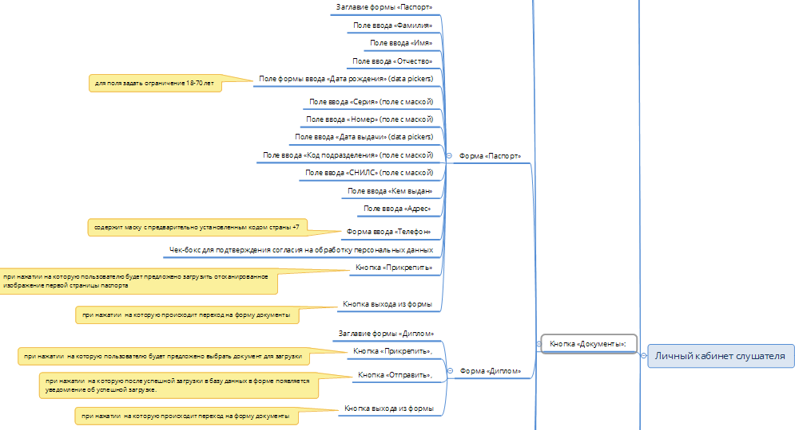
ПР№1: «Введение в тестирование ПО» майнд-карта входных данных для подготовки и тестирования ПО

Slide 4
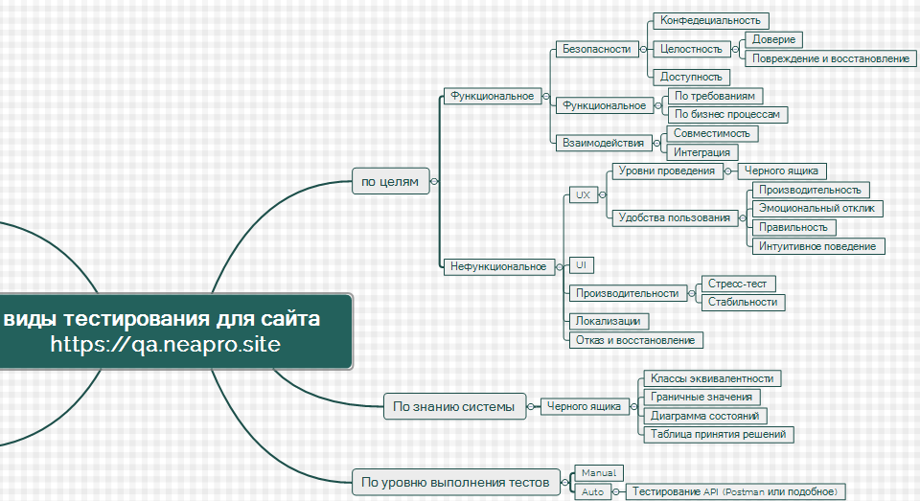
ПР№2 «Классификация тестирования ПО»

Slide 5
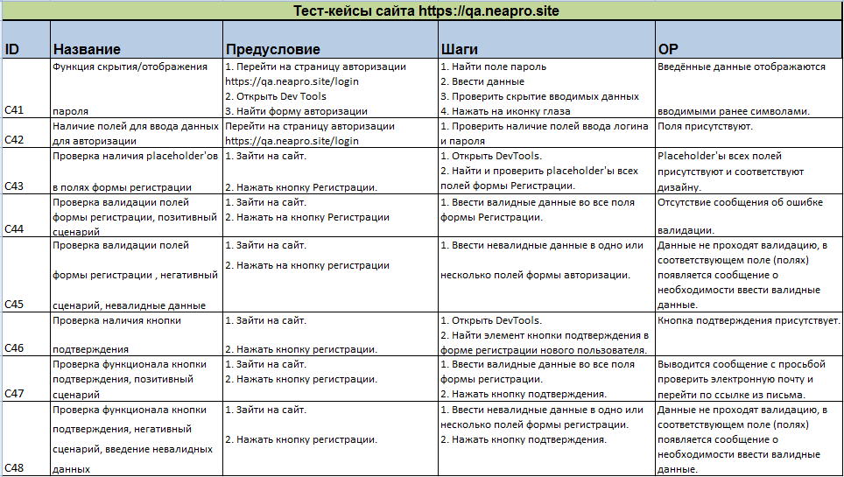
ПР №3 «Тестовая документация»

Slide 6
Чек-лист сайта https://qa.neapro.site
Проверяемый пункт | Статус проверки | Комментарий
Главная страница платформы | проверка проведена
Тестирование безопасности | проверка проведена
Дымовое тестирование | проверка проведена
Проверка заголовка страницы и логотипа | проверка проведена
Проверка формы авторизации | проверка проведена
Проверка формы регистрации нового пользователя | проверка проведена
Проверка формы сброса пароля | проверка проведена
Проверка кросс-браузерности | проверка проведена
Проверка кросс-платформенности | проверка проведена
Проверка на восстановление при отключении Интернет-соединения | проверка проведена
Страница «Личный кабинет слушателя» | проверка проведена
Боковая панель | проверка проведена
Вкладка Личные данные | проверка проведена
Форма "Данные" | проверка проведена
Вкладка Безопасность и вход | проверка проведена
Форма «Введите новый номер» | проверка проведена
Форма «Смена пароля» | проверка проведена
Вкладка Документы Пользователя | проверка проведена
Блок «Персональные данные» | проверка проведена
Форма Паспорт | проверка проведена
Форма Диплом | проверка проведена
Блок «Документы на обучение» | проверка проведена
Форма Договор | проверка проведена
Форма Заявление | проверка проведена
Форма Согласие | проверка проведена
Форма Диплом и сертификат | проверка проведена
Footer страницы | проверка проведена
Страница «Расписание» | проверка проведена | Интерфейс страницы на стадии разработки.
Страница «Учеба» | проверка проведена | Интерфейс страницы на стадии разработки.

Slide 7
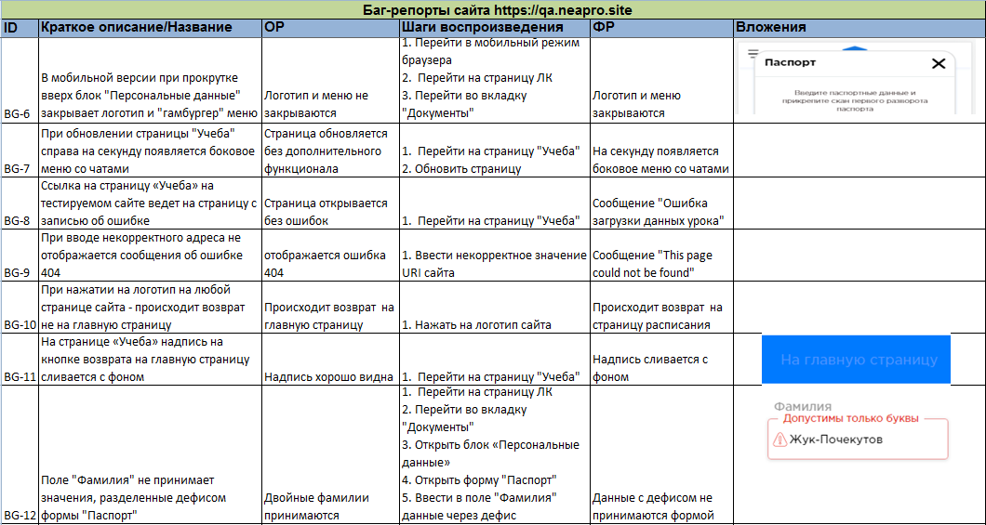

Slide 8
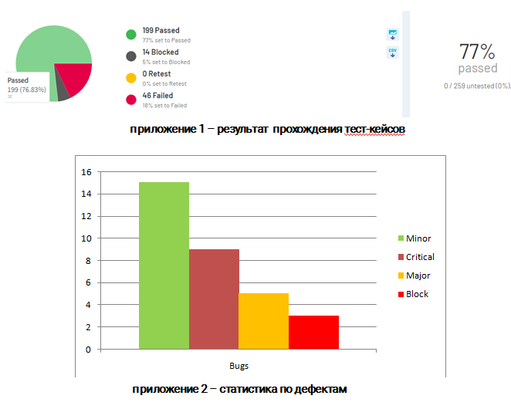
Отчет

Slide 9
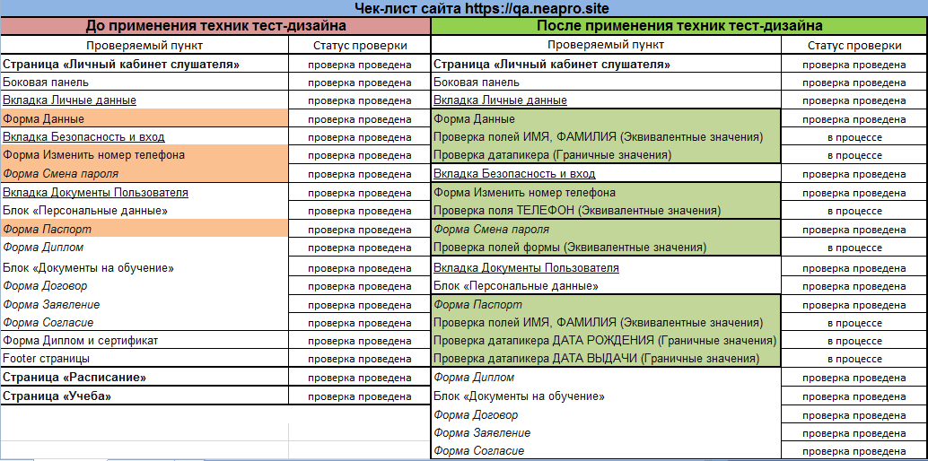
ПР №4 «Техники тестирования ПО, применение техник тест-дизайна»

Slide 10
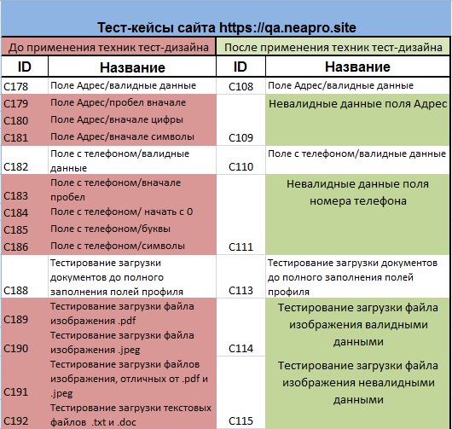
После применения техник тест-дизайна чек-лист был расширен, а часть тест-кейсов была объединена между собой, что не повлияло на эффективность работы, но существенно сократило время на проверки. Количество пунктов тест-кейса было сокращено на 40 процентов.

Slide 11
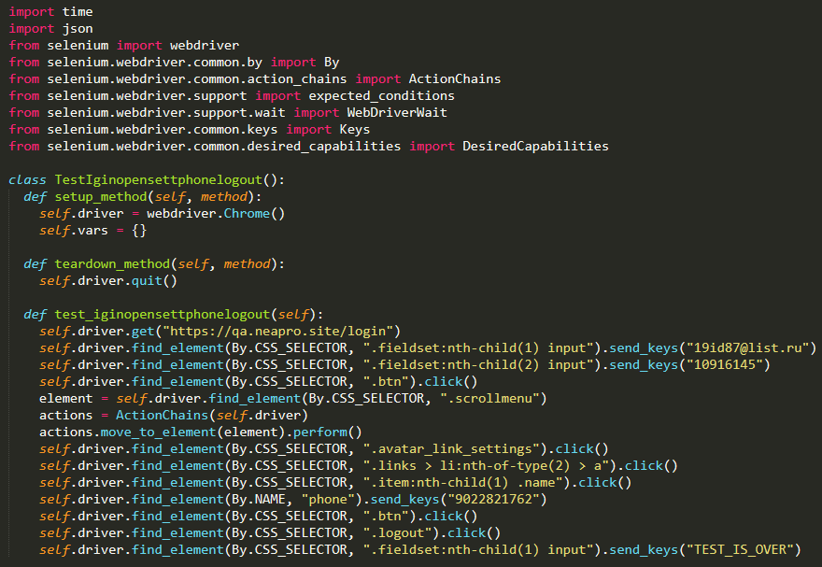
ПР №5 «Инструменты автоматизации»
открытие сайта
-авторизация
-переход через sidebar в настройки
-указание нового номера тлф в открываемой форме
-сохранение
-логаут через сайдбар

Slide 12
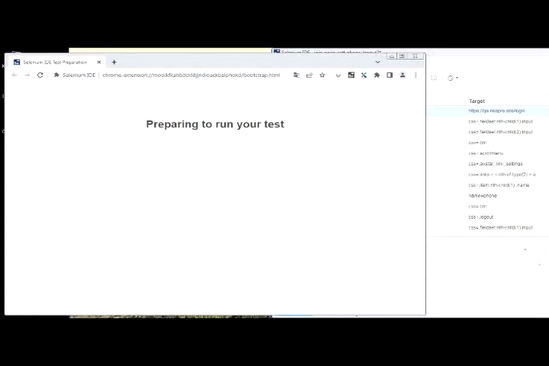

Slide 13
РЕФЛЕКСИЯ
Что получилось?
У меня получилось выполнить все необходимые практические работы, получить знания по составления тестовой документации и освоить начальные навыки написания автотестов, вникнуть в суть работы специалиста по тестированию ПО.
2. Что можно улучшить?
Хотелось бы больше времени для более подробного изучения тем, касаемых автоматического тестирования, потому что данные умения позволяют быть более востребованным на рынке труда. А в целом – все очень понравилось!

